Slide 1
投教课——
风口解读之固态电池
2024 .11.21
主讲老师
梁洁云
执业编号
A1120619060027
Notes:
补充讲讲上能电气

Slide 2
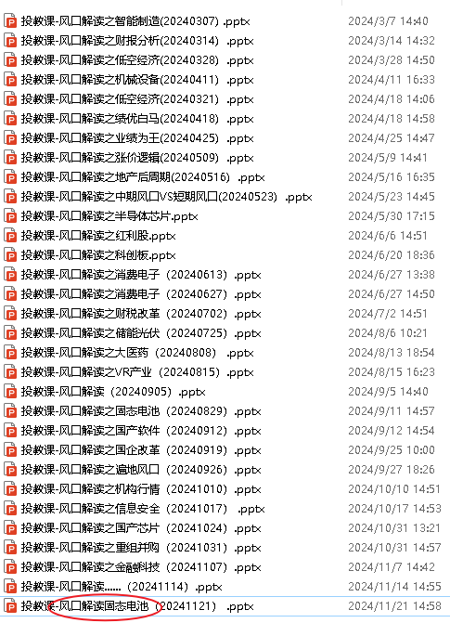
市场风口

Slide 3
风口解读

Slide 4
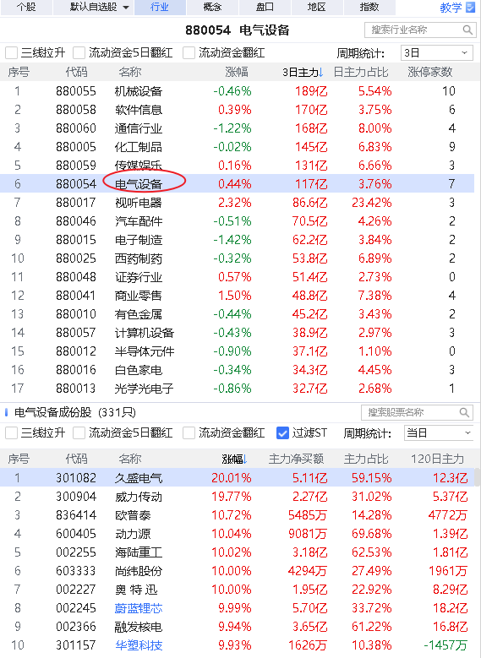
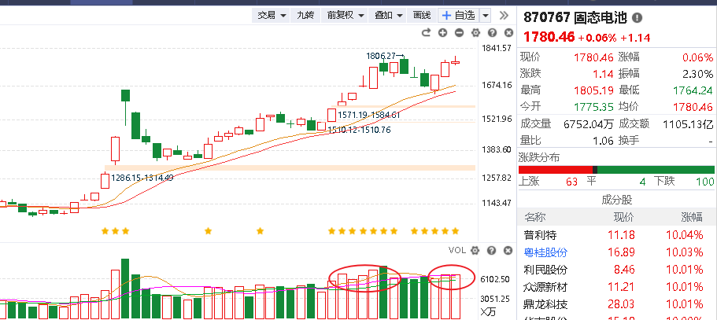
市场风口

Slide 5
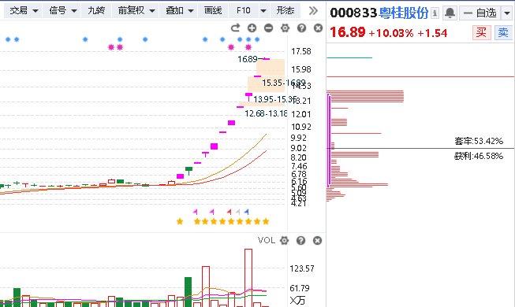
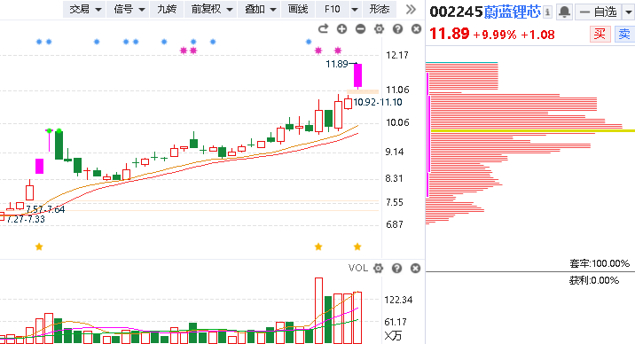
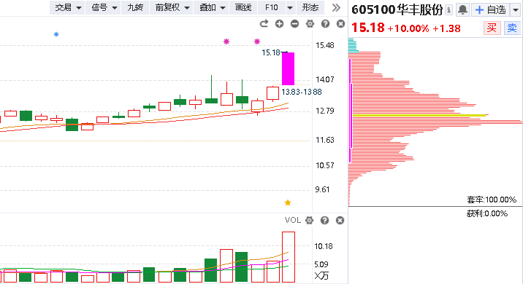
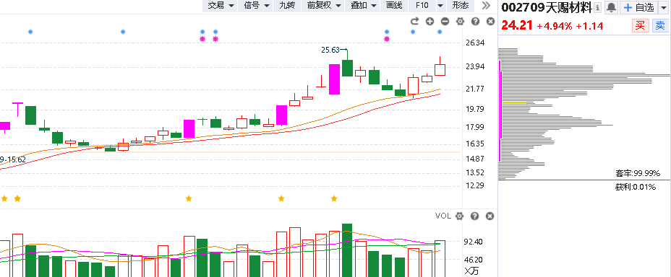
风口龙头和跟风

Slide 6
风口逻辑
Notes:
光伏行业加速出清低效产能

Slide 7
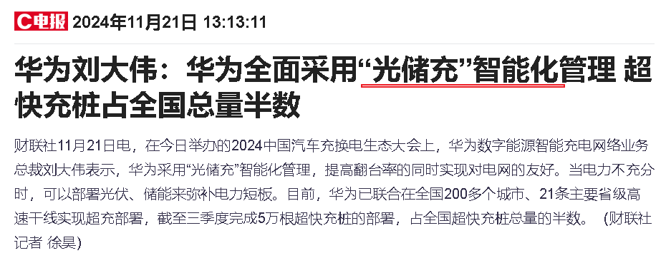
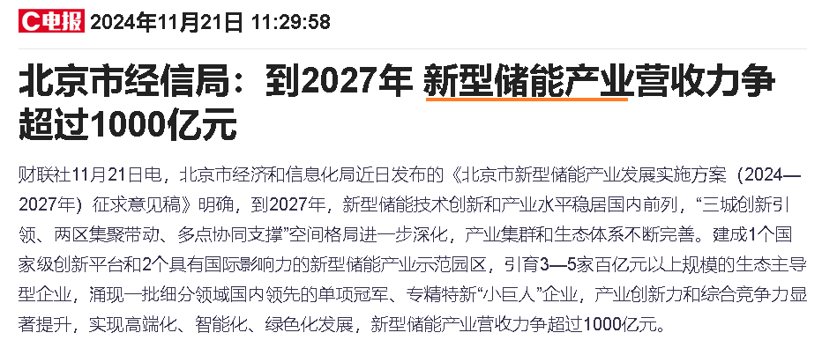
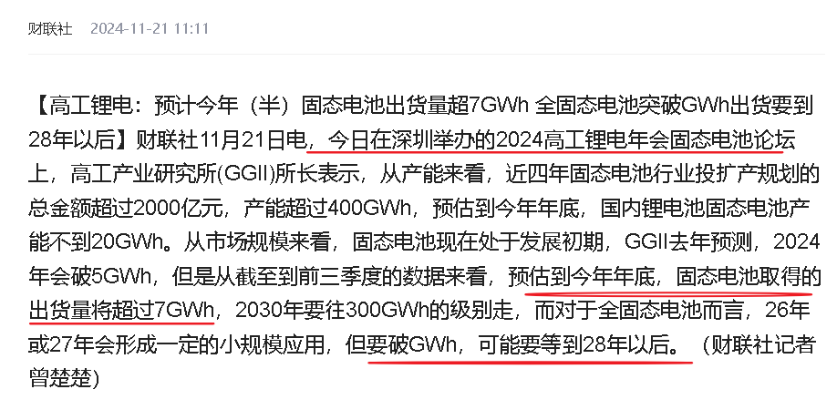
逻辑1.固态行业消息频繁
当前，我国固态电池产业化进程提速，业内普遍认为，固态电池会在2027年左右实现量产。

Slide 8
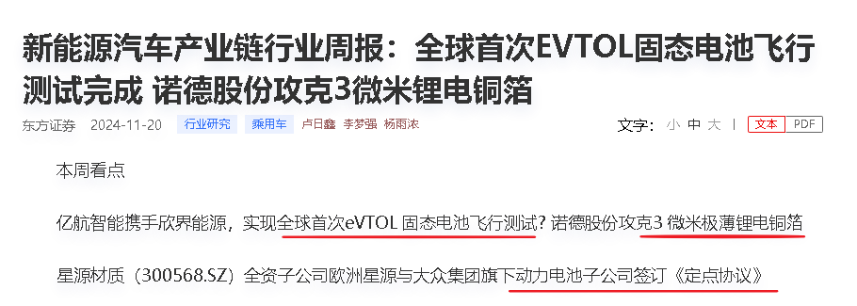
逻辑2.储能新技术层出不穷，“超级充电宝”驱动未来能源变革
据了解，新型储能创新技术是推动产业快速发展的关键要素。其中，电池的新技术、新产品不断涌现。
锂电产业链即将见底？业内人士预计明年价格有望回升
Notes:
储能技术的突破确实是个好事，但别高兴太早，真正能商业化的才是王道。还要解决成本、安全和寿命问题，才能大规模应用。

Slide 9
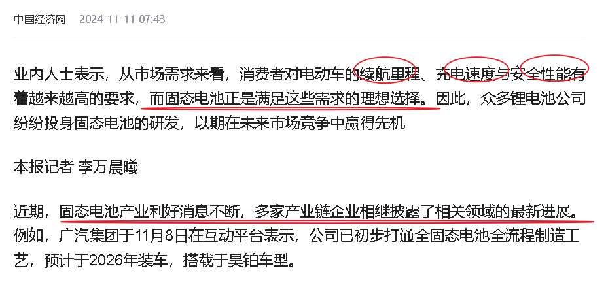
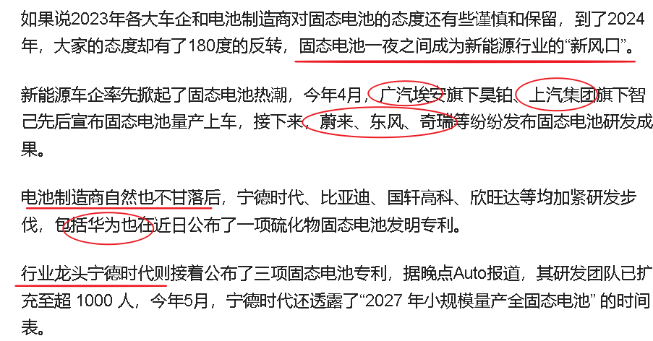
逻辑3.固态电池是新能源行业新风口
政策红利，近年政府出台了多项政策，鼓励发展固态锂电池，比如9月以来，多地政府都出台了针对锂电池、固态电池及储能电池等项目的补贴政策。
锂电产业链即将见底？业内人士预计明年价格有望回升
Notes:
储能技术的突破确实是个好事，但别高兴太早，真正能商业化的才是王道。还要解决成本、安全和寿命问题，才能大规模应用。

Slide 10
逻辑4.核心消息驱动与锂材料增量
储能新技术层出不穷！！！

Slide 11
固态电池之锂材料
锂在固态电池中的用量只增不减，锂资源的战略价值和在电池中的核心地位会随着固态电池的产业化而显得愈发重要。当前锂盐阶段性的供需矛盾只是锂电池行业发展中的小插曲，在固态电池产业快速迭代背景下，优质的锂资源个股值得长期关注。

Slide 12
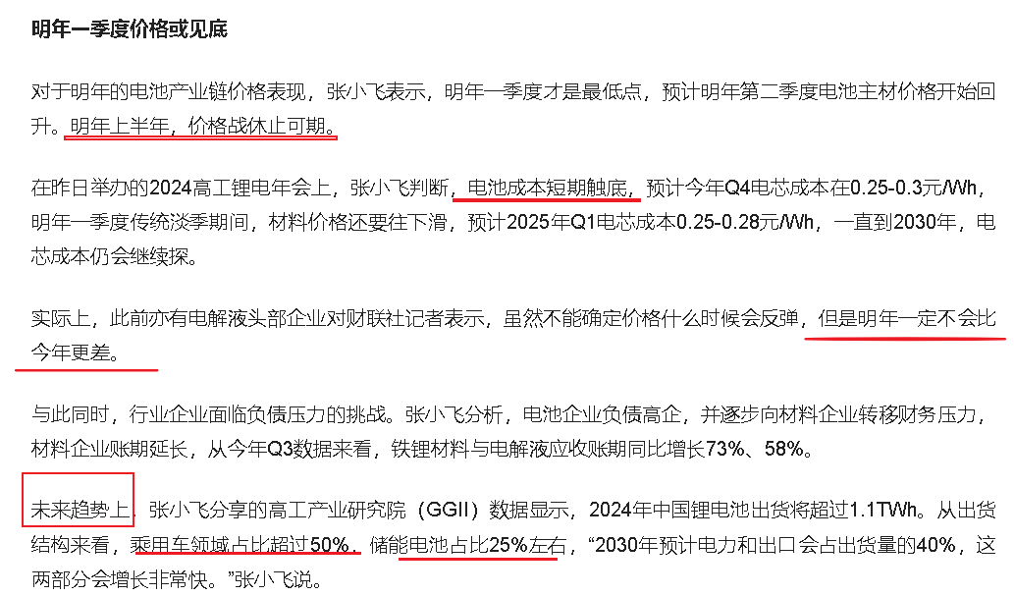
锂电产业链即将见底？业内人士预计明年价格有望回升
锂电产业链即将见底？业内人士预计明年价格有望回升
碳酸锂价格已经处于相对底部位置，未来固态电池锂耗量的增加将进一步打开锂的需求空间

Slide 13
风口选股
Notes:
光伏行业加速出清低效产能

Slide 14
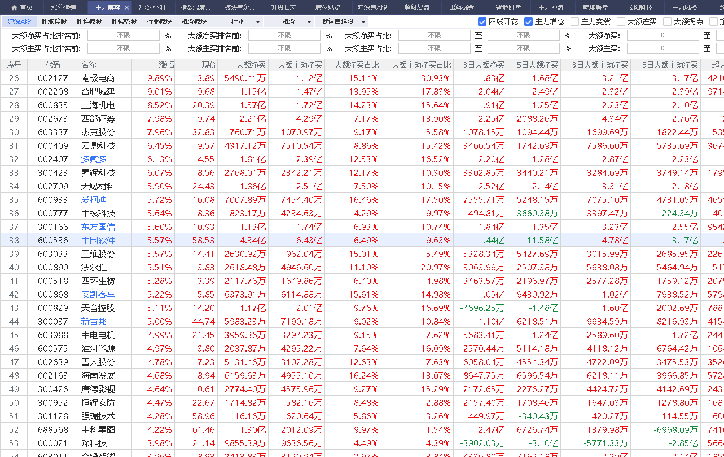
分时异动选股

Slide 15
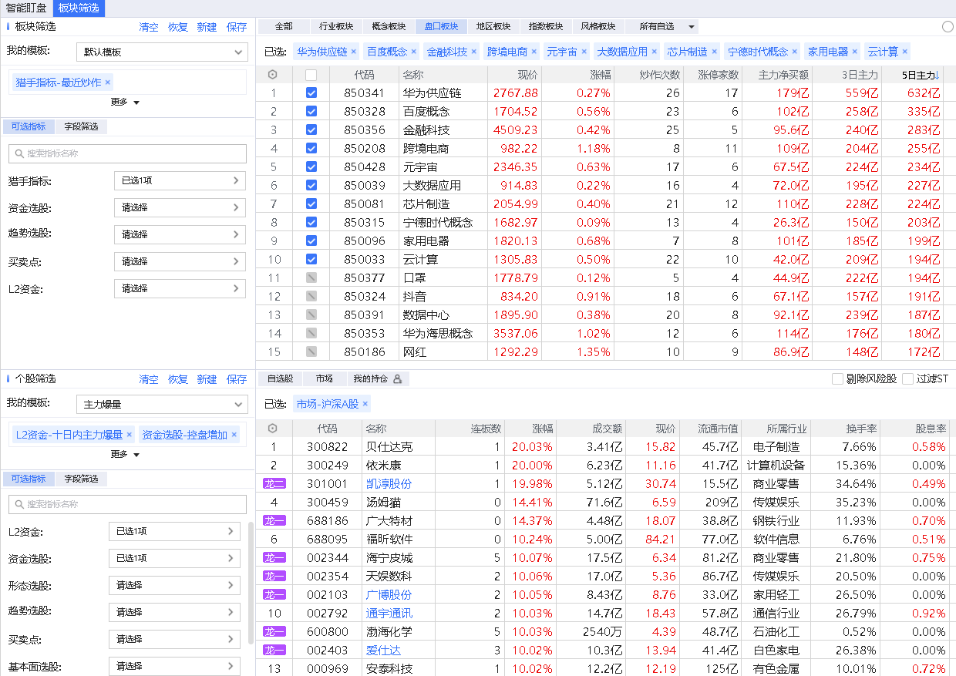
风口爆量回档

Slide 17
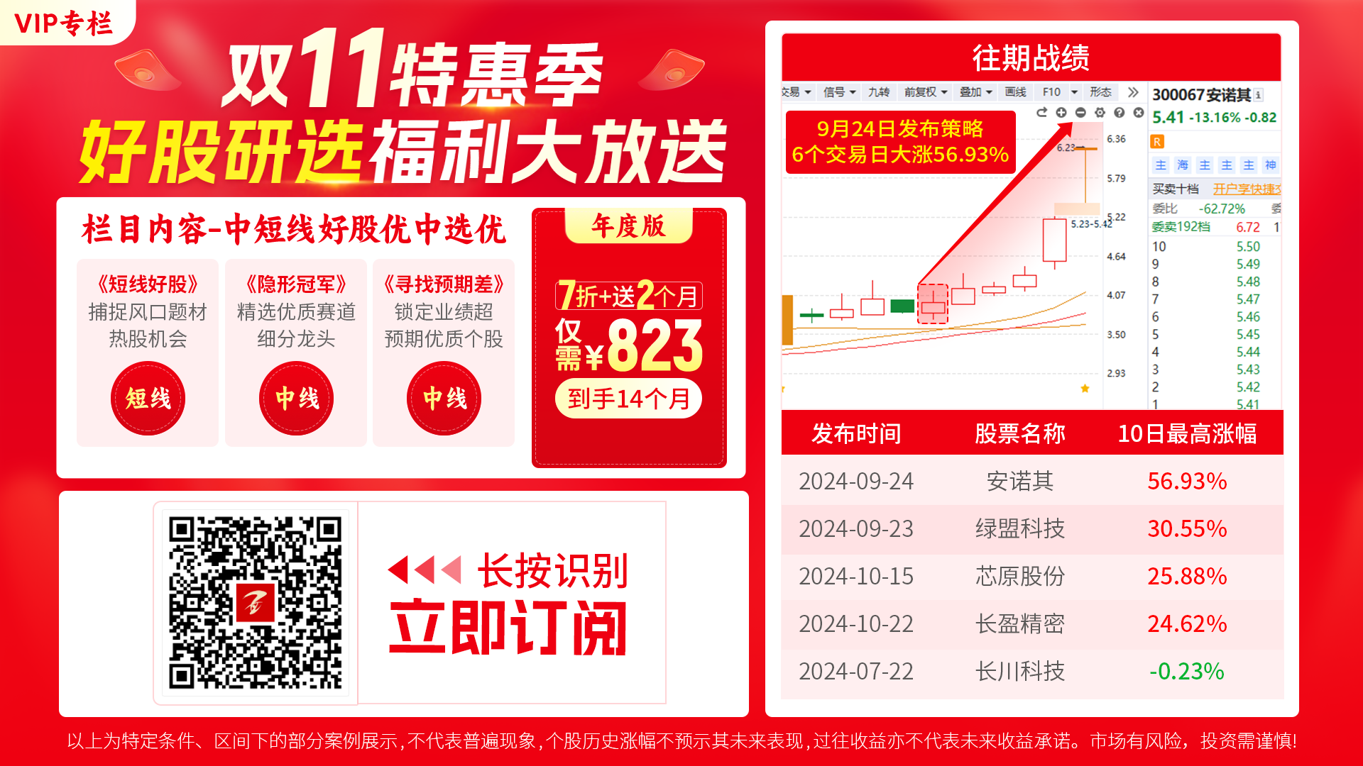
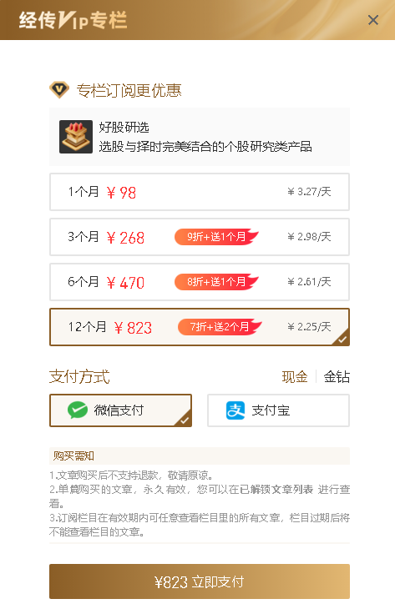
《好股研选》栏目介绍
98元/月，8篇，12元/篇

Slide 18
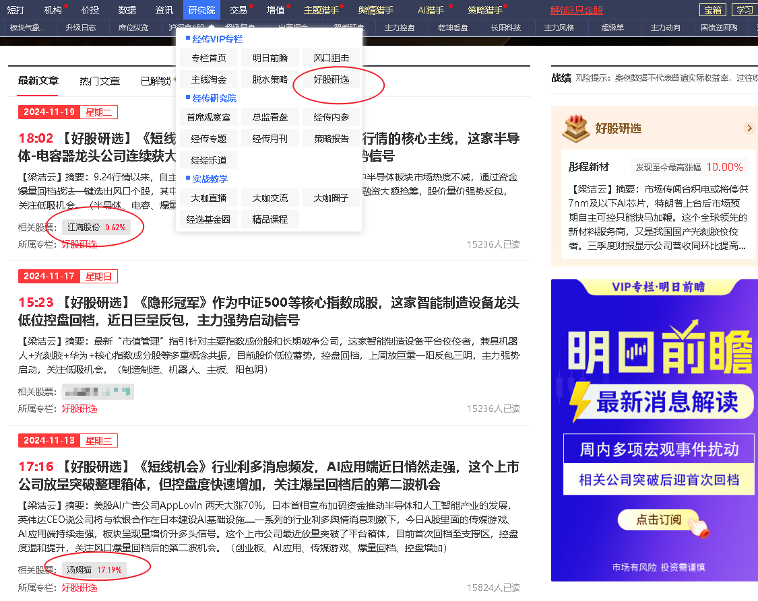
《好股研选》栏目回顾

Slide 19
《主力透视陪跑营》小班课好评反馈

Slide 20
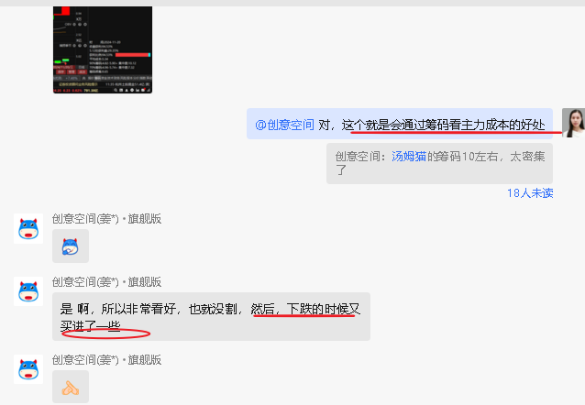
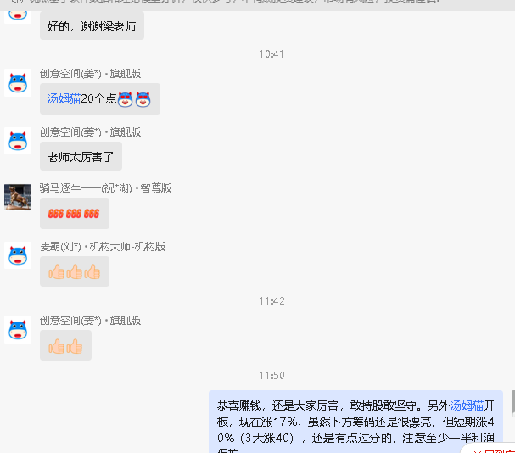
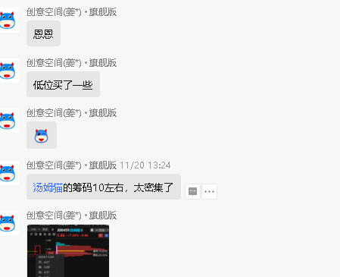
《主力透视陪跑营》社群

Slide 21
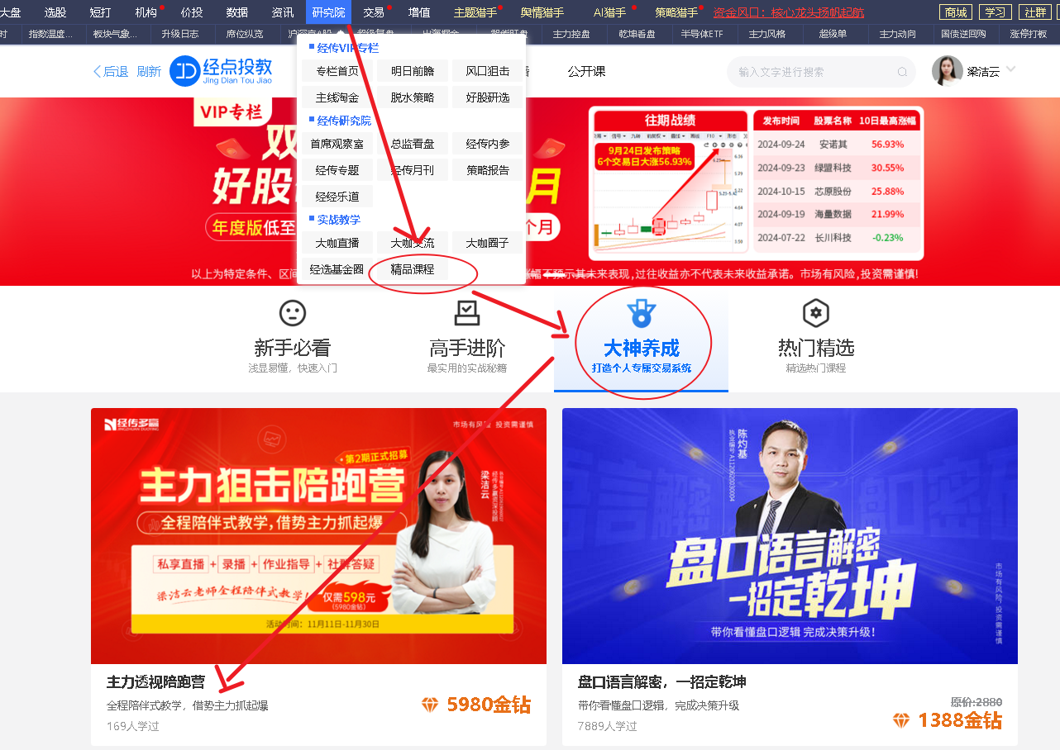
《主力透视陪跑营》社群路径

